Slide 1
Introduktion til kvalitetsområde ”5. Forskningsbasering og pædagogiske kompetencer”
1. Marts 2023
Notes:
30-08-2021: Justeret i forhold til at krav til kvalitetsrapportering af følgende indikatorer fjernes:
Indikator til standarderne: 5.1.1 (vedr. publikationer) samt 5.1.3 og 5.2.3 (vedr. de studerendes kontakt til videngrundlaget)

Slide 2
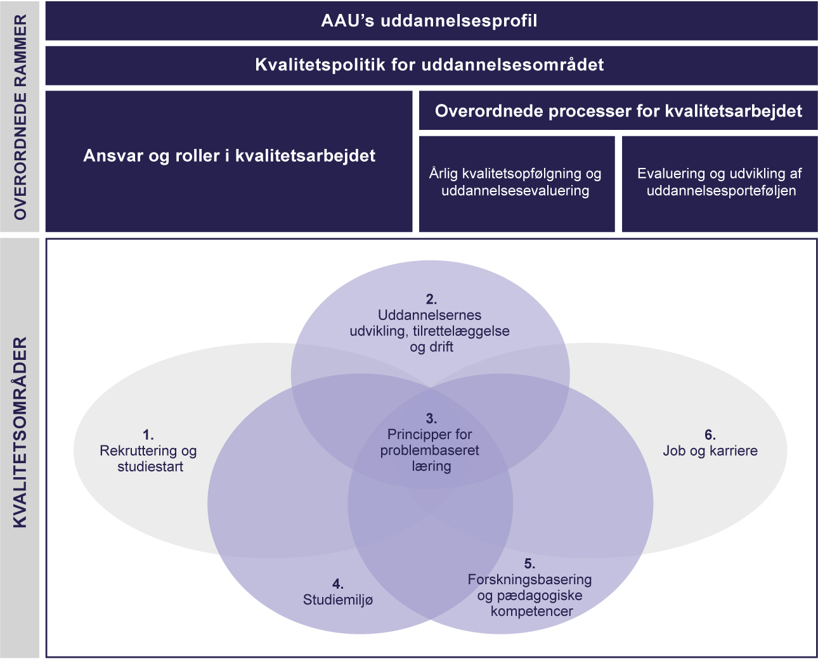
Rammerne for AAU’s kvalitetssystem

Slide 3
Kvalitetsområdet for forskningsbasering og pædagogiske kompetencer har fokus på
Bachelor-, kandidat- og masteruddannelser (VEU) er forsknings-baserede uddannelser som kræver at VIP har forsknings-viden og er aktive forskere indenfor konstituterende fag
Kvalitetsarbejdet relateret til:
Undervisernes forskningsmæssige, faglige og pædagogisk-didaktiske kompetencer (er nu samlet i ét kvalitetsområde)
Uddannelserne er tilknyttet relevante forskningsmiljøer/-fagmiljøer, så uddannelserne løbende baserer sig på nyeste viden
At de studerende løbende har kontakt til et relevant forskningsmiljø-/fagmiljø
At den pædagogiske kvalitet i uddannelsernes tilrettelæggelse og gennemførelse sikres via løbende kompetenceudvikling af undervisernes pædagogiske-didaktiske kompetencer. Underviseren dokumenterer dette i deres undervisningsportfolio
Institutterne skal udarbejde følgende planer:
Plan for sikring af videngrundlaget for de erhvervs- og professionsrettede uddannelser
Plan for pædagogisk-didaktisk kompetenceudvikling på instituttet
Professionsbachelor- og HD-uddannelser (VEU) er erhvervs- og profes-sionsrettede uddannel-ser, der kræver at VIP har forsknings-, udvik-lings- og praksisviden
Alle VIP skal systematisk udvikle deres pædagogisk-didaktiske kompetencer

Slide 4
Målsætninger, standarder og indikatorer Forskningsbaserede uddannelser
Målsætninger | Standarder | Indikatorer | Omfatter | Opfølgning
5.1 Universitetets bachelor-, kandidat- og masteruddannelser er forskningsbaserede og knyttet til aktive forskningsmiljøer af høj kvalitet | 5.1.1 Uddannelsen er baseret på nyeste viden og er tilknyttet et aktivt/-e forskningsmiljø/-er af høj kvalitet, hvor de undervisere, der tilrettelægger uddannelsen, tilsammen dækker uddannelsens konstituerende fagelementer. | 5.1.1a Oversigt over uddannelsens konstituerende fagelementer (moduler), de modulansvarlige forskere, der tilrettelægger uddannelsen, og deres tilknytning til relevante forskningsmiljøer. | BA, KA og MA | Hvert 2. år i: - Kvalitetsrapport eller uddannelsesevalue- ringsrapport
 |  | 5.1.1 b Opgørelse over publikationsdata, der dokumenterer aktivitetsniveauet i det enkelte forskningsmiljø. | BA, KA og MA | Hvert 6. år i: - Uddannelsesevalue- ringsrapport
 | 5.1.2 Undervisning og vejledning varetages af undervisere, der deltager i eller har kontakt med relevante forskningsmiljøer. | 5.1.2a Oversigt over alle uddannelsens moduler, undervisere og vejledere samt deres tilknytning til relevante forskningsmiljøer (monitoreres via instituttets bemandingsplanlægning). | BA, KA og MA | Hvert 2. år i: - Kvalitetsrapport eller uddannelsesevalue- ringsrapport
 |  | 5.1.2b VIP/DVIP-ratioen (årsværk). | BA, KA og MA | Årligt i: - Kvalitetsstatus eller kvalitetsrapport eller uddannelsesevalue- ringsrapport
 | 5.1.3 Universitetet giver de studerende god mulighed for kontakt til relevante forskningsmiljøer. | 5.1.3a STUD/VIP-ratioen (antal). | BA, KA og MA | Årligt i: - Kvalitetsstatus eller kvalitetsrapport eller uddannelsesevalue- ringsrapport
 |  | 5.1.3b De studerendes kontakt til projektvejledere, der er aktive forskere i relevante forskningsmiljøer. | BA, KA og MA | Hvert 6. år i: - Uddannelsesevalue- ringsrapport
Notes:
Præsentationen med ”Introduktion til de overordnede rammer” giver introduktion til målhierarki og proces for årlig kvalitetsopfølgning og uddannelsesevaluering.

Slide 5
Målsætninger, standarder og indikatorer Erhvervs- og professionsrettede uddannelser
Målsætninger | Standarder | Indikatorer | Omfatter | Opfølgning
5.2 AAU’s professions-bachelor- og diplom-uddannelser har et videngrundlag, der er udviklings- og forskningsorienteret, og uddannelserne er knyttet til aktive fagmiljøer af høj kvalitet. | 5.2.1 Uddannelsen er baseret på nyeste viden og er tilknyttet fagmiljøer af høj kvalitet, der dækker uddannelsens kerneområder/fagelementer. | 5.2.1 Plan for sikring af uddannelsens videngrundlag (fagmiljøers faglighed og løbende opdatering af ny viden inden for kerneområder/fagelementer). | PBA og DI | Hvert 2. år i: - Kvalitetsrapport eller uddannelsesevalue- ringsrapport
 | 5.2.2 Undervisning og vejledning varetages af undervisere, der deltager i eller har kontakt med relevante fagmiljøer. | 5.2.2a Oversigt over alle uddannelsens moduler, undervisere og vejledere samt deres tilknytning til relevante fagmiljøer (monitoreres via instituttets bemandingsplanlægning). | PBA og DI | Hvert 2. år i: - Kvalitetsrapport eller uddannelsesevalue- ringsrapport
 |  | 5.2.2b VIP/DVIP-ratioen (årsværk). | PBA og DI | Årligt i: - Kvalitetsstatus eller kvalitetsrapport eller uddannelsesevalue- ringsrapport
 | 5.2.3 Universitetet giver de studerende god mulighed for kontakt til relevante fagmiljøer. | 5.2.3a STUD/VIP-ratioen (antal). | PBA og DI | Årligt i: - Kvalitetsstatus eller kvalitetsrapport eller uddannelsesevalue- ringsrapport
 |  | 5.2.3b De studerendes kontakt til projektvejledere, der er tilknyttet relevante fagmiljøer. | PBA og DI | Hvert 6. år i: - Uddannelsesevalue- ringsrapport
Notes:
Præsentationen med ”Introduktion til de overordnede rammer” giver introduktion til målhierarki og proces for årlig kvalitetsopfølgning og uddannelsesevaluering.
De professions- og erhvervsrettede uddannelser er følgende uddannelser på AAU:
- Professionsbacheloruddannelserne (fuldtidsuddannelser), hvoraf der udbydes følgende: Socialrådgiveruddannelsen og diplomingeniøruddannelserne
- Diplomuddannelser (deltidsuddannelser/VEU), hvoraf der udbydes følgende: HD-uddannelserne

Slide 6
Målsætninger, standarder og indikatorer Alle uddannelser
Målsætninger | Standarder | Indikatorer | Omfatter | Opfølgning
5.3 Underviserne har pædagogisk og didaktisk viden og kompetencer, der løbende udvikles. | 5.3.1 Undervisere deltager regelmæssigt i pædagogisk kompetenceudvikling. | 5.3.1 Plan for pædagogisk kompetenceudvikling | PBA, BA, KA, MA og DI | Hvert 2. år i: - Kvalitetsrapport eller uddannelsesevalue- ringsrapport
Notes:
Præsentationen med ”Introduktion til de overordnede rammer” giver introduktion til målhierarki og proces for årlig kvalitetsopfølgning og uddannelsesevaluering.
De professions- og erhvervsrettede uddannelser er følgende uddannelser på AAU:
- Professionsbacheloruddannelserne (fuldtidsuddannelser), hvoraf der udbydes følgende: Socialrådgiveruddannelsen og diplomingeniøruddannelserne
- Diplomuddannelser (deltidsuddannelser/VEU), hvoraf der udbydes følgende: HD-uddannelserne

Slide 7
Procedurer tilknyttet ”forskningsbasering og pædagogiske kompetencer ”
Procedurer i kvalitetsområde 5
5.1.1 Principper for forskningsbasering og videngrundlag
5.3.1 Principper for pædagogisk-didaktisk kompetenceudvikling
Notes:
.

Slide 8
5.1.1 Principper for forskningsbasering og videngrundlag
Institutterne skal arbejde med forskningsbaseringen og videngrundlaget jf. principper inden for:
Generelle principper for alle uddannelser
Principper kun gældende for de forskningsbaserede uddannelser (BA, KA og MA)
Principper kun gældende for de erhvervs- og professionsrettede uddannelser (PBA og DI)
Alle uddannelser skal gennemføre bemandingen af de enkelte moduler iht. principperne for at sikre tilknytning til forsknings- og fagmiljøer og herunder de studerendes kontakt til videngrundlaget for uddannelsen.
Processen. RES kan anvendes jf. nedenstående ellers laves manuelle oversigter:
Senest medio maj/november laves bemandingsrekvirering i RES
Senest ultimo maj/november – udtræk fra RES sikres jf. skabeloner
Senest primo juni/december – bemandingsplanerne drøftes og godkendes af institutledelsen
Se evt. vejledning her: Vejledning
Notes:
Der arbejdes på udtræk direkte fra RES evt. justeret med oplysninger jf skabelon, som også er under udarbejdelse
Skabeloner er færdige inden sommerferien, hvorefter der i efteråret for første gang skal bemandigsplanlægges for forårssemesteret 2022.

Slide 9
5.1.1 Principper for forskningsbasering og videngrundlag
For institutter, der har erhvervs- og professionsrettede uddannelser, skal der udarbejdes en plan (decentral procedure), der beskriver de tilknyttede underviseres faglighed og løbende opdatering af ny viden inden for kerneområder/fagelementer i forhold til:
Forsknings- og udviklingsviden (deltagelse i praksisnære forsknings- og udviklingsaktiviteter/-projekter eller opdatering af ny forskning via eksterne videnkilder og samarbejder mv.)
Praksisviden (opdateret viden om centrale tendenser inden for det erhverv eller den profession, uddannelsen er rettet mod – igennem praktiksamarbejder, andre eksterne samarbejder og netværk mv.)
Se evt. vejledning her: Vejledning
Notes:
PBA: er professionsbacheloruddannelserne, hvor AAU udbyder socialrådgiveruddannelsen og diplomingeniøruddannelserne.
DI: er diplomuddannelserne (deltidsuddannelser/VEU), hvor AAU udbyder HD-uddannelserne.
Der er forskellige krav til videngrundlaget for, om der er tale om de forskningsbaserede uddannelser, eller de erhvervs- og professionsrettede uddannelser. Derfor er der

Slide 10
5.3.1 Principper for pædagogisk-didaktisk kompetence-udvikling
Institutterne skal udarbejde en plan for pædagogisk kompetence-udvikling, der honorerer:
Principper for pædagogisk-didaktisk kompetenceudvikling
1. Pædagogisk/didaktisk kompetenceudvikling adresseres:
a) På institutniveau gennem retning, rammer og indsatser
b) På individuelt niveau i MUS-samtaler
2. De pædagogiske/didaktiske kompetencer udvikles iht. uddannelses-/undervisningsopgaven med fokus på de studerendes læring og læringsudbytte.
3. PBL som ramme for kompetenceudviklingen
4. Undervisernes pædagogisk-didaktiske kompetencer meriteres og anerkendes
Mindstekrav til indhold i planen
Notes:
Se principperne mere udfoldet i dokumentet 5.3.1 Principper for pædagogisk-didaktisk kompetence-udvikling

Slide 11
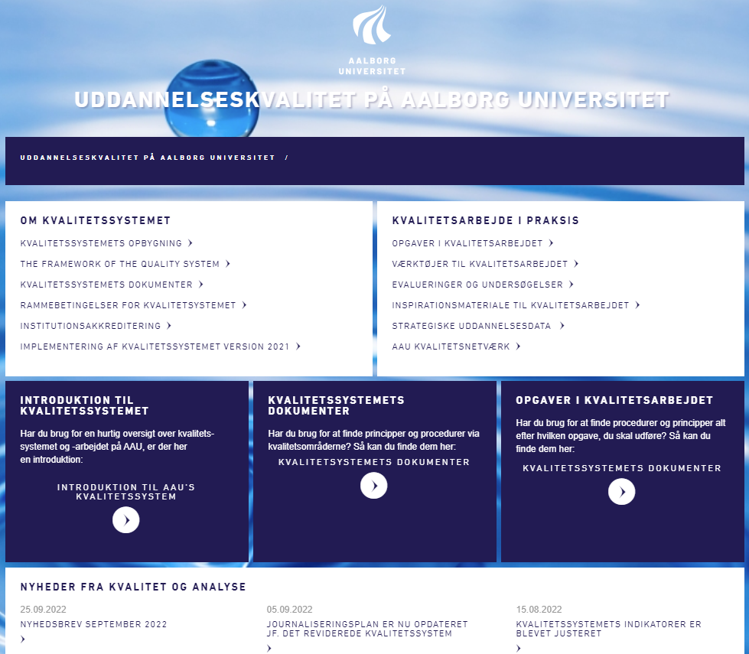
Vil du vide mere om AAU’s kvalitetssystem
www.kvalitet.aau.dk
Beskrivelse af kvalitetssystemet
Alle dokumenter der tegner det
samlede kvalitetssystem:
Overordnede rammer
Rammedokument for hvert kvalitetsområde
Procedurer og tilknyttede skabeloner
Folder med kort introduktion til kvalitetssystemet
Værktøjer til understøttelse af kvalitetsarbejdet
Eller kontakt: kvalitet@adm.aau.dk

